Slide 1
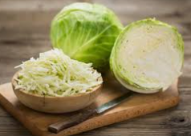
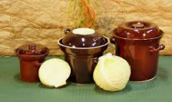
Zveme Vás na IV. Ročník koštu kysaného zelí na Dolní Bečvě
V sobotu 24.1.2026 Vás KŠKS a kavárna - pizzerie Na Návsi zvou na sůsedský košt kysaného zelí, který se uskuteční v prostorách kavárny – pizzerie Na návsi.
Harmonogram:
15:30 – 16:30 odevzdávání vzorků (sklenice 0,7l)
17:00 zahájení koštu
20:00hod. Vyhlášení vítězů 1 – 3 místo
Hudební doprovod zajistí cimbálová muzika Aldamáš
Košt je určený pro širokou veřejnost, soutěžit mohou všichni kteří odevzdají vzorek.
Samotného koštování se mohou zúčastnit všichni přítomní, tedy i ti, kteří svůj vzorek zelí nedonesou a přijdou se jen s dobrou náladou pobavit.
Z důvodu omezené kapacity prostoru konání budou místa zajištěna poze na rezervaci na tel. čísle 731 53 59 56

